Slide 1
Спирти.
Хімічні та фізичні властивості спиртів.

Slide 2
Кожний з нас чув слово «спирт» і в принципі знає, що воно означає. А ось хімічне трактування спиртів: «Спирти - це органічні сполуки, в молекулах яких міститься одна або декілька гідроксо-груп, сполучених з вуглеводневим радикалом».
Назви спиртів походять від назв радикалів, а також з назв вуглеводнів додаванням закінчення -ол (метанол, етанол, пропанол, бутанол і т.д.) Нижчі спирти - рідини, вищі з числом вуглецевих атомів більше 12 - тверді речовини. Всі спирти легші за воду.
Найбільш відомі і що часто застосовуються на практиці з одноатомних спиртів - метанол і етанол.

Slide 3
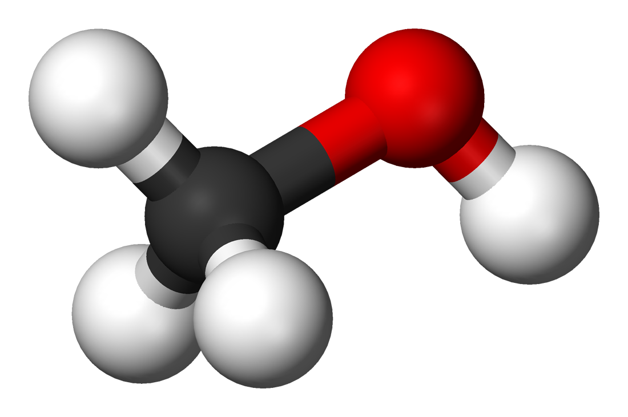
Метанол (інші назви: метиловий спирт, карбінол, деревний спирт), CH3OH, - найпростіший одноатомний спирт, безбарвна рідина зі слабим спиртовим запахом. Будучи полярною сполукою, він добре розчиняється у воді, легший за воду. Температура кипіння метанола - 65°З. Його називають деревним спиртом, оскільки першим з відомих методів його отримання був метод сухої перегонки деревини. Сучасний метод отримання - каталітичний синтез з оксиду карбона (II) і гідрогена [температура 250ºС, тиск 7Мпа, каталізатор суміш оксиду цинку і купруму(II) ]:СО + 2Н2 → CH3OH
Метиловий спирт дуже отруйна речовина, діюча на нервову і судинну системи людини. При попаданні в організм людини 10 мл метанола може призвести до важкого отруєння, до сліпоти. А попадання 25-30 мл метанола призводить до смертельного випадку.
Метанол - розчинник. Ця властивість застосовується в органічному синтезі, в лабораторній практиці. Метиловий спирт застосовується як розчинник і для різних органічних синтезів : отримання формальдельгіда, складного ефіру, наприклад диметилтерефталата [C6H4(COOCH3)2 ], деяких барвників, фотореактивів, фармацевтичних препаратів.

Slide 4
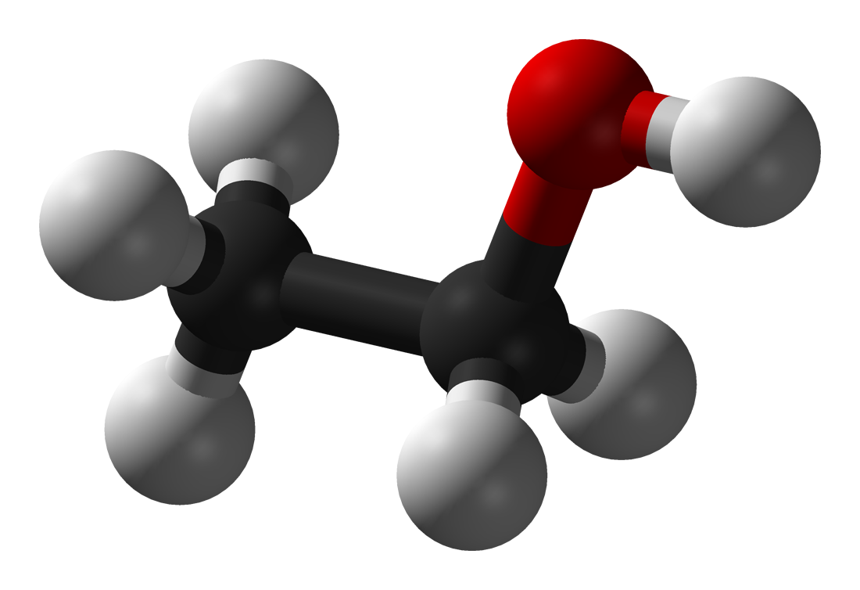
Етанол
Етанол (інші назви: етиловий спирт, винний спирт, алкоголь), С2Н5ОН, - безбарвна рідина. Кипить при 78,3ºС, замерзає при -114°С
Археологічні розкопки свідчать, що в епоху стародавніх цивілізацій уміли виготовляти вино і пиво. Схоже, що алкоголь був першою речовиною, синтезованою людиною. Перша літературна згадка про власне етиловий спирт як «горючу воду», отриману перегонкою вина, відноситься до VIII в. А елементний склад етанола був визначений на початку XIX в.
Вихідним матеріалом у виробництві спирту служать природні продукти, багаті крохмалем: картопля, хлібні злаки і інш. У цей час етиловий спирт отримують не тільки з харчових продуктів. Широко розвинене отримання його з відходів деревини: вона перетворюється в глюкозу, а остання в спирт. Найбільш сучасний спосіб отримання етилового спирту заснований на реакції гідратації етилена, що отримується у великих кількостях при крекинзі нафти:
СН2 = СН2 + Н2О → СН3 – СН2ОН

Slide 5
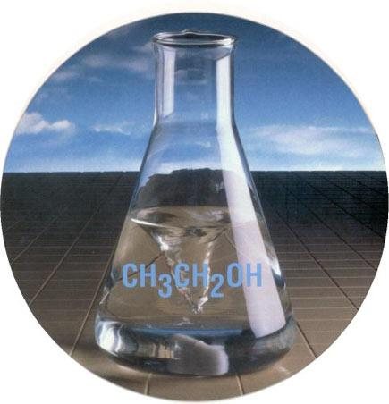
Етиловий спирт - дуже важливий для потреб народного господарства продукт. У великих кількостях він витрачається для отримання синтетичного каучуку і у виробництві пластмас. Етанол використовується як розчинник при виготовленні одеколонів, духи, ліків, лаків, а також для консервування анатомічних препаратів. Він застосовується для отримання багатьох органічних речовин: диетилового ефіру, барвників, оцтової кислоти, бездимного пороху і інш. Етиловий спирт в суміші з бензином може використовуватися як пальне для двигунів внутрішнього згоряння. Часто його денатурують, тобто до спирту додають інші речовини і барвники, щоб зробити його непридатним для вживання всередину.
Етиловий спирт по дії на організм людини є наркотиком, який в невеликих дозах спричиняє сп'яніння, а у великих навіть смерть. Зловживання напоями, що містять етанол( інакше алкоголь), призводить до страшного захворювання алкоголізму.
Алкоголізм виявляється фізичною і психічною залежністю від алкоголю, психічною і соціальною деградацією, патологією внутрішніх органів, обміну речовин, центральної і периферичної нервової системи. Нерідко виникають алкогольні психози.

Slide 6
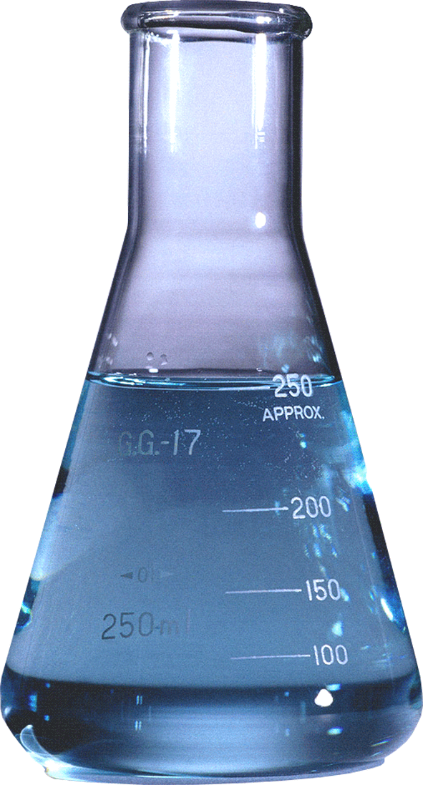
Алкогольні психози - психічні захворювання, виникнення яких пов'язане з алкоголізмом. Найбільш часті форми - біла лихоманка (втрачення свідомості, зорові і слухові галюцинації, збудження, різні соматичні і неврологічні розлади), алкогольний галюциноз (переважно слухові галюцинації загрозливого змісту), марення ревнощів.
Метанол і етанол - дуже схожі рідини, розрізнити їх можна тільки хімічним шляхом або по температурі кипіння. Трапляється, що люди помилково вживають метанол замість етанола і це призводить до трагічних наслідків.

